Slide 1
MHW3 API REST
Terranova Matteo
O46002133
25-04-21

Slide 2
Descrizione del progetto
Sviluppo delle API
API meteo sull’home page per garantire agli utenti di conoscere il metro dello spazio espositivo.
API google calendar con OAuth2 per la visualizzazione degli eventi.

Slide 3

JS Meteo
Stuttura della richiesta
La struttura della API richiede il passaggio di latitudine e longitudine, la lingua da utilizzare per la descrizione e per la posizione, oltre alla presenza della chiave univoca.
La risposta genera un file json memorizzato nella variabile data.
// API KEY
const key = "6d2d654b77dccaa386ef51d41bc068dd";
const weather = {};
weather.temperature = {
unit: "celsius",
};
// API
let latitude = 37.03171;
let longitude = 15.06388;
let api = `http://api.openweathermap.org/data/2.5/weather?lat=${latitude}&lon=${longitude}&lang=it&appid=${key}`;
fetch(api)
.then(function (response) {
let data = response.json();
return data;
}).then(function (data) {
const KELVIN = 273;
weather.temperature.value = Math.floor(data.main.temp - KELVIN);
weather.description = data.weather[0].description;
weather.iconId = data.weather[0].icon;
weather.city = data.name;
weather.country = data.sys.country;
}).then(function () {
displayWeather();
});

Slide 4
JS Meteo
Stuttura dei dati
I dati JSON memorizzati nella variabile data vengono rielaborati e divisi nell’oggetto weather:
weather.temperature.value = Math.floor(data.main.temp - KELVIN);
Indica la temperatura trasformata da kelvin a celsius
weather.description = data.weather[0].description;
Indica la descrizione testuale, le descrizioni nel sito vengono memorizzate
in array ma nella risposta l'array presenta solo il campo interessato.
Discorso simile alla descrizione per le icone, descritta secondo un indice numerico reperibile nel sito dell’API
weather.iconId = data.weather[0].icon;
weather.city = data.name;
weather.country = data.sys.country;
Gli ultimi due campi presentano il nome
della posizione dello spazio espositivo e dello stato (country).

Slide 5
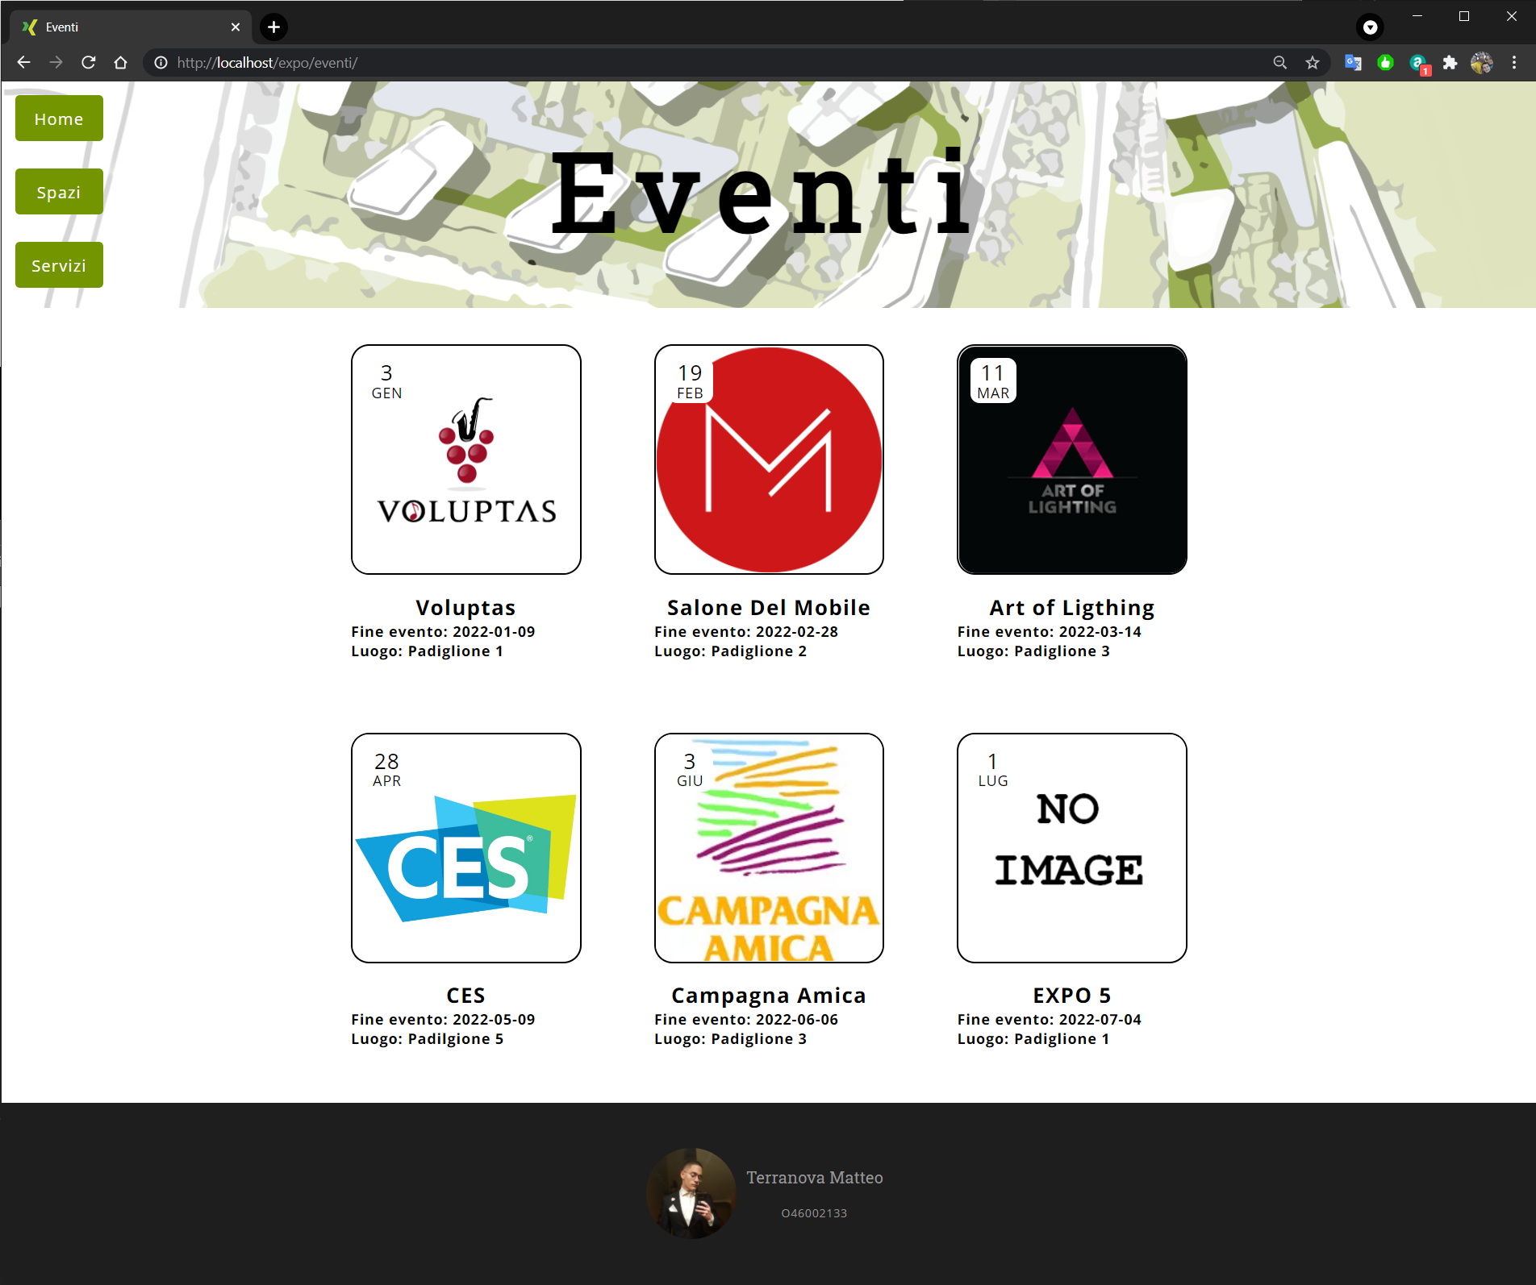
API Google calendar
Google calendar utilizza una richiesta differente con il protocollo OAuth2.0.
La richiesta avviene tramite una variabilechiamata «gapi» situata nel file .js di google richiamata da uno specifico script html che richiama una funzione load nel file .js dove noi andremo a richiamare la API.
Cosi facendo lo script pone la funzione load del file di google uguale alla funzione del notro file.
Lo script HTML è:
<script async defer src="https://apis.google.com/js/api.js" onload="this.onload=function(){};
caricamentoGapi()"></script>
Comunicando il nome della funzione che svolgerà la load chiamata “caricamentoGapi”
function caricamentoGapi() {
gapi.load("client:auth2",richiestaClient);
}

Slide 6
Stuttura della richiesta di autorizzazione
function richiestaClient() {
gapi.client
.init({
apiKey: API_KEY,
clientId: CLIENT_ID,
discoveryDocs: DISCOVERY_DOCS,
scope: SCOPES,
})
.then(
function () {
richiestaEventi();
},
function (error) {
appendPre(JSON.stringify(error, null, 2));
}
);
}
La richiesta viene eseguita tramite il passaggio di 4 parametri:
apiKey: chiave univoca richiesta per l'autenticazione
clientId: codice identificativo per la validazione con OAuth2
discoveryDocs: link https al protocollo google per la specifica applicazione, in questo caso calendar/v3
scope: scopo e dettagli della richiesta, lettura/scrittura o entrambi
Successivamenteottenuta l'autorizzazione si invoca la funzione di richiesta dati, altrimenti si stampa in console l’errore ritornato nel JSON.

Slide 7
Stuttura della richiesta dati
function richiestaEventi() {
gapi.client.calendar.events
.list({
calendarId: "072v42vfjd8ckcan5bgv8rkiuo@group.calendar.google.com",
timeMin: new Date().toISOString(),
showDeleted: false,
singleEvents: true,
maxResults: 24,
orderBy: "startTime",
})
.then(function (response) {
. . .
. . .
}
La richiesta dei dati utilizza il metodo «.list» che richiede obbligatoriamente il parametro:
calendarId: identificativo univoco del calendario da utilizzare per i dati.
Inoltre sono stati inseriti i seguenti parametri:
showDeleted: false, (non mostra gli eventi cancellati
singleEvents: true, (non mostra gli eventi duplicati)
maxResults: 24, (numero massimo di eventi successivi alla data corrente mostrati
orderBy: "startTime", (tipologia di ordinamento dei risultati update/startTime)

Slide 8
Stuttura dei dati in risposta
. . .
})
.then(function (response) {
var events = response.result.items;
if (events.length > 0) {
var calendar = document.getElementById("calendar");
for (i = 0; i < events.length; i++) {
var event = events[i];
//seleziono e organizzo le date
var parts = event.start.date.split("-");
var start = new Date(parts[0], parts[1] - 1, parts[2]);
var day = start.getDate();
var month = ["GEN", . . . , "DIC"];
//creo tutti gli elementi
const box = document.createElement("div");
. . .
const src = event.description;
const img = createImg(src);
tit.textContent = event.summary;
end.textContent = "Fine evento: " + event.end.date;
location.textContent = "Luogo: " + event.location;
gg.textContent = day.toString();
mm.textContent = month[start.getMonth()];
// assegno le classi e includo gli elementi nell html
. . .
if (!start) {
start = event.start.date;
}
}
} else {
console.log("Nessun evento trovato.");
}
}); }
I dati del response sotto forma di stringa presentano i campi:
event.startdate (data inizio evento)
per un miglior design ho preferito convertirmi le date da stringa a «Date»
event.summary (titolo dell'evento)
event.end.date (data fine evento)
event.location (luogo dell’evento)
event.description (descrizione dell’evento)
Ho sfruttato la descrizione dell’evento per inserire un URL che presenta un source src per poi essere convertito in immagine.

